Slide 1
CARRERA DE INGENIERÍA EN COMERCIO EXTERIOR
Y NEGOCIACIÓN INTERNACIONAL
“FORTALECIMIENTO DE LA PRODUCCIÓN RURAL ORGANIZADA Y LA AGRICULTURA FAMILIAR CAMPESINA, BAJO AGENTES ECONÓMICOS DE LA TRANSFORMACIÓN EN MATRIZ PRODUCTIVA, PROMOVIENDO LA DIVERSIFICACIÓN, AGREGACIÓN DE VALOR Y LA SUSTITUCIÓN DE IMPORTACIONES, EN EL MARCO DE LA SOBERANÍA ALIMENTARIA A TRAVÉS DE LA CREACIÓN DE UN OPERADOR LOGÍSTICO PARA LA EXPORTACIÓN DE QUINUA DESAPONIFICADA HACIA LA UNIÓN EUROPEA, MEDIANTE LA IMPLEMENTACIÓN DE UNA PLANTA PROCESADORA EN LA PROVINCIA DE IMBABURA”.
Autores: Paola Montúfar
Diego Vargas
Director: Ing. Edgar Romero
Codirector: Ing. Fabián Pazmiño
QUITO
2015

Slide 2
Introducción
Productores de Ecuador buscaban suplir sus propias necesidades de alimentación sin producir excedentes para comercializarlos.
Uno de los productos con potencial de producción y comercialización es la quinua.
Planteamiento del Problema
Los procesos de producción, industrialización, almacenamiento y comercialización de quinua en Ecuador no han sido desarrollados de forma óptima.
Formulación del Problema
La capacidad productiva de quinua es muy alta para los centros de acopio y procesamiento con los que cuenta Ecuador, específicamente Imbabura la cual carece de empresas que brinden servicios logísticos para comercializarla.
Justificación
Contar con un operador logístico especializado con planta procesadora de quinua en Imbabura, hace un Ecuador más competitivo frente a los demás países.

Slide 3
OBJETIVO GENERAL
Diseñar un plan para la creación de un operador logístico dedicado a la exportación de quinua desaponificada hacia la Unión Europea, mediante la implementación de una planta procesadora en la provincia de Imbabura.
OBJETIVOS ESPECIFICOS
1°
Analizar los antecedentes del cultivo y producción de quinua en Ecuador así como también el marco legal de apoyo a la viabilidad del proyecto.
2°
Desarrollar un análisis de oferta y demanda de quinua desaponificada.
3°
Establecer la factibilidad de la creación de una planta procesadora de quinua desaponificada en la provincia de Imbabura.
4°
5°
Realizar la evaluación financiera del proyecto.
Plantear parámetros para la creación de un operador logístico dedicado a la exportación de quinua desaponificada en la provincia de Imbabura.

Slide 4
LA QUINUA
Chenopodium quinoa
ORIGEN
*Región Andina
*Hoya lago Titicaca
*Más consumido por Incas
*Cultivada antes de la llegada de los españoles
*Perú, Bolivia, partes de Ecuador, Chile, Argentina y Colombia
GENERALIDADES
*Semilla de la planta del mismo nombre
*Quinoidaceas
*Alto valor nutritivo
*Contiene: grasas insaturadas, ácidos omega 6 y 3, potasio, magnesio, calcio, fósforo, hierro y zinc, vitaminas B y E, proteínas y un conjunto de aminoácidos fundamentales para el desarrollo de las células cerebrales

Slide 5
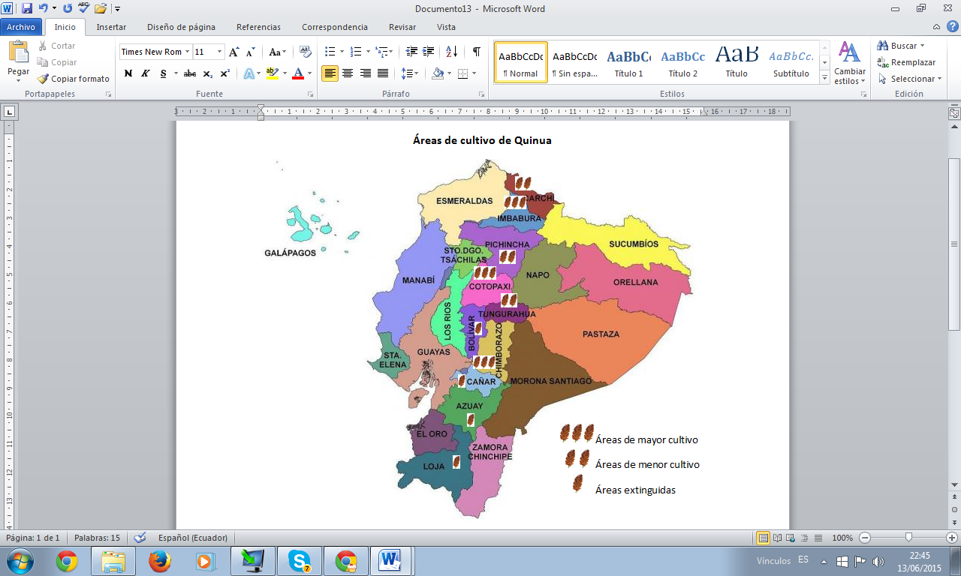
Producción en Ecuador
Ilustración 1. Áreas de cultivo de quinua en el Ecuador
Adaptado por: Los Autores

Slide 6
Características edafológicas
ZONA DE CULTIVO: | Sierra ecuatoriana
VARIEDADES: | INIAP TUNKAHUAN INIAP Pata de Venado o Taruka chaki
CLIMA | Frío
PRECIPITACIONES | 500 a 800 mm de precipitación en el ciclo
TEMPERATURA: | 7 a 17º C
SUELO: | Franco, franco arenoso, negro andino, con buen drenaje
pH | 5.5 a 8.0
ALTITUD: | 2000 a 3400 m, para INIAP Tunkahuan 3000 a 3800 m, para INIAP Pata de Venado
CICLO DE CULTIVO: | Tunkahuan: de 150 a 170 días Pata de Venado: de 130 a 150 días
ROTACIÓN DE CULTIVOS: | Se recomienda rotar con arveja, haba, chocho, trigo, cebada, maíz, fréjol.
SIEMBRA: Época: | Noviembre a febrero.
SISTEMA DE SIEMBRA | Distancia entre surcos: 60 cm para Tunkahuan y 40 cm para Pata de Venado. Cantidad de semilla/ha: 12 kg
Fuente: Peralta, 2011 p.12

Slide 7
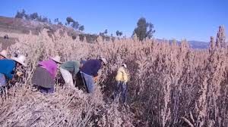
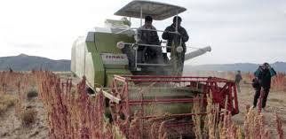
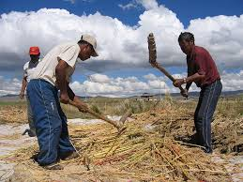
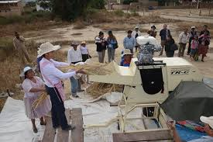
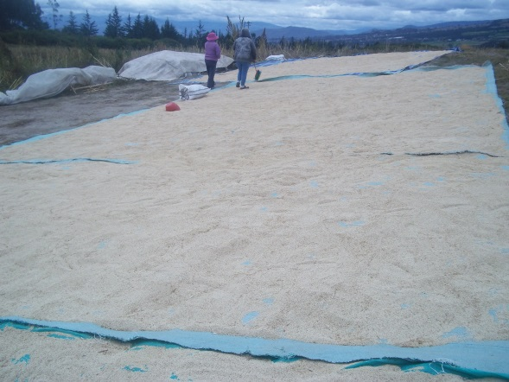
COSECHA
Cosecha manual
Cosecha con máquina
POSTCOSECHA
Trilla manual
Trilla con máquina
Secado

Slide 8
Marco Legal
PNBV
Objetivo 10.4.a
LEPS
COPCI
LORSA

Slide 9
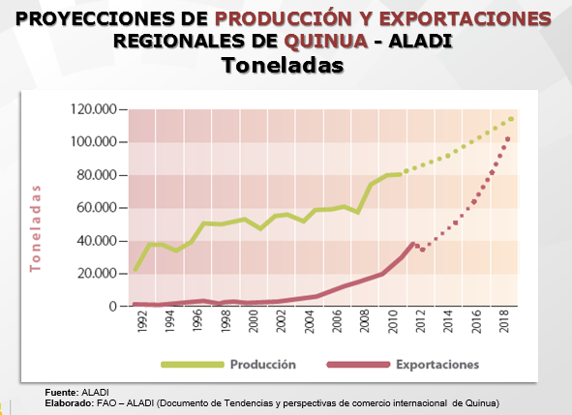
*El gráfico muestra la producción y las exportaciones de quinua desde 1992 en la que se evidencia el incremento de las mismas, alcanzando al 2014 un aproximado de más de 80.000 TM producidas y alrededor de 40.000 TM exportadas.
*En Sudamérica están localizados los países con mayor índice de exportación a nivel mundial: Bolivia, Perú y Ecuador.

Slide 10
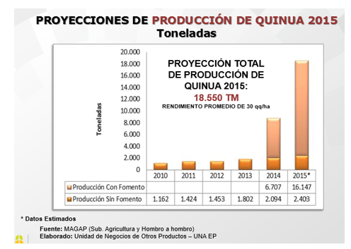

Desarrollando programas de fortalecimiento y de incremento en la producción de quinua
Fuente: MAGAP, 2014
*La producción proyectada de quinua para el 2015 asciende a 18.550 toneladas métricas, considerando un rendimiento promedio de 30 quintales por cada hectárea cultivada.

Slide 11
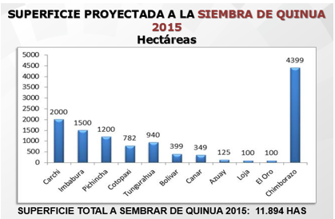
Fuente: MAGAP, 2014
*La provincia con mayor superficie es Chimborazo con 4.399 h de cultivo, la proyección estimada para Imbabura es 1.500h y el total nacional estimado es de 11.894 has.

Slide 12
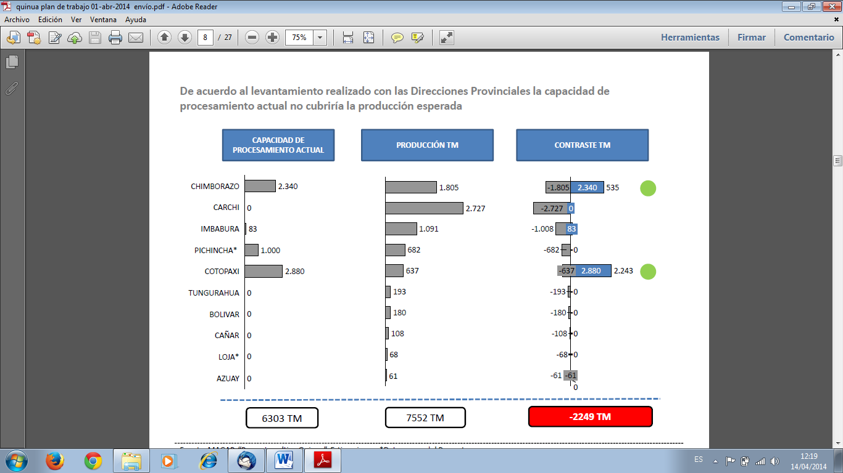
Capacidad de procesamiento y producción de quinua en el Ecuador
Fuente: MAGAP, 2014
*De acuerdo al levantamiento de datos realizado por el MAGAP con las Direcciones Provinciales, estimaron que la capacidad de procesamiento para el 2014 (6.303 TM) en el país, no cubriría la producción esperada (7.552 TM) de quinua.
*Tendrían una capacidad libre en Chimborazo 23%, Pichincha 32% y Cotopaxi 78%.
*En Carchi e Imbabura se tiene un déficit de absorción de 3.735 TM.

Slide 13
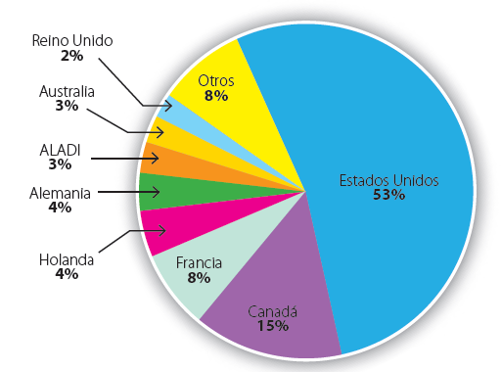
18.550
Principales compradores de quinua:
*Estados Unidos, Canadá y Francia, se consideran más representativos. A Reino Unido le corresponde el 2% de la compra mundial.
2.045
681
115
Fuente: Subsecretaría de Agricultura – MAGAP, 2014
DEMANDA MUNDIAL DE QUINUA
125.650
91.400
55.500
Fuente: ALADI, 2014
Fuente: (FAO, 2014)

Slide 14
MERCADO OBJETIVO: REINO UNIDO
Fuente: Trademap
Exportadores | 2012 | 2013 | 2014
 | Cantidad importada, TM | Cantidad importada, TM | Cantidad importada, TM
Ecuador | 0 | 40 | 80
*Perú despuntó sus ventas alcanzando vender 1.795 toneladas métricas mientras que países como Irlanda, Italia y España ya no venden su producto al Reino Unido.

Slide 15
Asociación
La planta procesadora se constituirá en una asociación con 30 productores que han sido los interesados en las reuniones que se han mantenido en la Junta Parroquial de Quiroga en el Cantón Cotacachi
*Perteneciente al sector de la Economía Popular y Solidaria.
MARCO LEGAL
*Uso de una denominación por el plazo de noventa días.
*Se realizará una asamblea a la cual deberán asistir todos quienes integrarán la organización.
*En forma expresa, manifestarán su deseo de conformar la asociación y elegirán un directorio provisional.
*El acta de dicha asamblea contendrá: lugar, fecha de constitución, la expresión libre y voluntaria de constituir la asociación, la denominación, domicilio, duración, el objeto social, el monto del fondo o capital social inicial, entre otros datos.

Slide 16

*Solicitud de constitución;
*Reserva de denominación;
*Acta constitutiva;
*Lista de fundadores;
*Estatuto social; y
*Certificado de depósito del aporte del capital social inicial, fijado por MCDS.
DOCUMENTACIÓN
Inscripción en Registro Público
Superintendencia autoriza funcionamiento
30 DÍAS
MISIÓN
Brindar productos elaborados a base de quinua, así como quinua desaponificada de calidad a mercados nacionales e internacionales, fomentando el crecimiento de la comunidad relacionada a la asociación.
Logotipo de la Asociación
VISIÓN
Al 2020 llegar a ser referente de emprendimiento campesino de productos de quinua a través del fortalecimiento de la economía popular y solidaria de los socios y de la comunidad.

Slide 17
ESTRATEGIA CORPORATIVA
VENTAJA COMPETITIVA
La calidad de los productos.
Creación de un operador logístico que se encargue de la comercialización del producto en el Reino Unido.
Cursos y seminarios orientados al talento humano.
Excelente trato a los clientes.
Equipos e instalaciones de excelencia.
Asistencia técnica para siembra y cosecha.
Vigilancia constante a los sembríos.

Slide 18
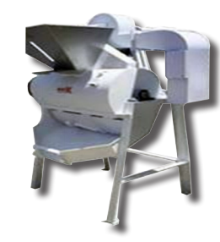
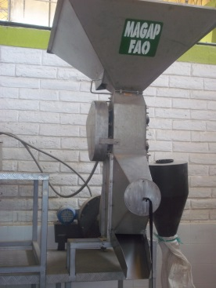
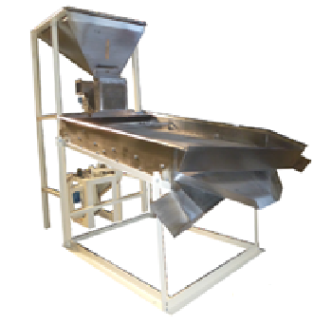
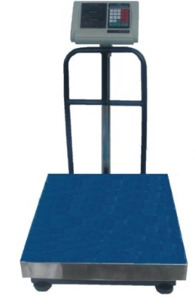
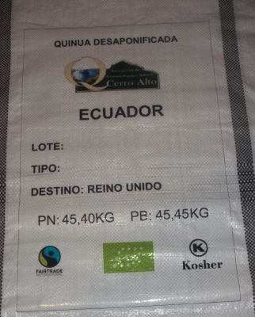
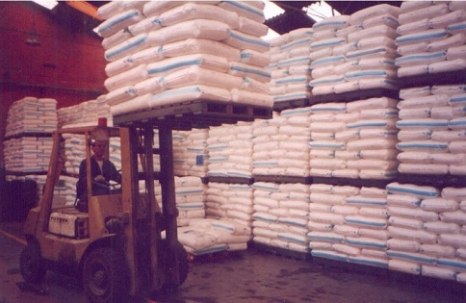
Proceso de Desaponificación de la Quinua
4. ENVASADO
5. ALMACENAMIENTO
1. CLASIFICACIÓN
2. ESCARIFICADO
(Desaponificación)
3. CEPILLADO (Opcional)
Eliminación de saponina
Glucósido soluble en agua
*Da un sabor amargo.
*Limitante para el consumo directo y su industrialización.
*Afecta el nivel de colesterol en hígado y sangre.

Slide 19
CARACTERÍSTICAS DE LA QUINUA PARA EXPORTACIÓN
Humedad máxima 12%.
Impurezas máximo 1%.
Libre de olores producidos por contaminación de mohos o por mala conservación.
El color tiene que ser natural y uniforme característico de la variedad (blanco hueso).
Grano sin contaminación de heces fecales de animales domésticos, silvestres, sin piedras, tierra, entre otros.
Grano íntegro, sin punto negro, sin germinar o pasado de cosecha.
Sin mezcla de otro tipo de semillas o granos.
Sin residuos de pesticidas.

Slide 20
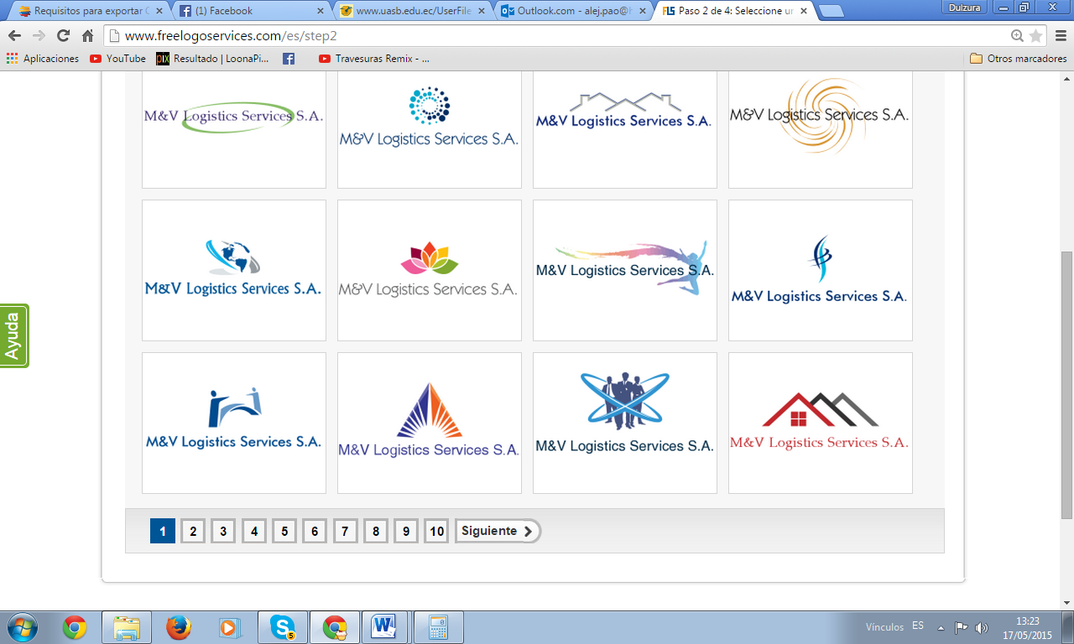
Misión
Ofrecer eficientemente recursos logísticos de almacenaje, distribución, actividades de valor agregado, empaque, comercio exterior, transporte dirigidos a la industria nacional.
Logotipo
Visión
Al 2020 llegar a ser un operador logístico reconocido a nivel nacional e incursionar en el mercado internacional, convirtiéndonos en un operador 4PL.
SERVICIOS
Transporte local de carga.
Asesoría legal aduanera.
Tramites de exportación
Almacenamiento.
Comercialización
OBJETIVOS
Corto plazo
Brindar servicios de asesoría, comercialización y trámites de comercio exterior a asociaciones de productores de diferentes cultivos tales como cacao, café, panela, entre otros.
Mediano plazo
Contar con bodegas propias de almacenamiento en al menos 5 provincias del Ecuador, para captar un mayor porcentaje de clientes que requieren del servicio logístico.
Largo plazo
Alcanzar el posicionamiento de mercado internacional como un operador logístico 4PL, puesto que actualmente estamos dentro de la clasificación 3PL.

Slide 21



1. Reservar una denominación
2. Imprimir el nombre aprobado
3. Elevar a escritura pública, a través de cualquier notaría
4. Ingresar las escrituras al Registro Mercantil para revisión y aprobación.
5. Acudir a la SC para conocer los pasos de finalización del trámite
6. Se generará un No. de expediente, dirigirse al SRI a actualizar datos para obtener el RUC
CONSTITUCIÓN
LEGAL

Slide 22
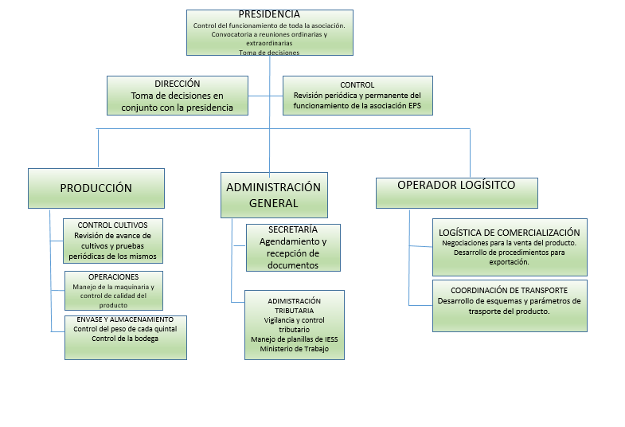
ORGANIGRAMA FUNCIONAL

Slide 23
ACOPIO MATERIA PRIMA
LOGÍSTICA
INTERNA
SELECCIÓN
INDUSTRIALIZACIÓN
OPERACIONES
ALMACENAMIENTO
CUBICAJE
PREPARACIÓN CARGA
A EXPORTAR
UNIDADES DE CARGA
LOGÍSTICA
INTERNACIONAL
TRÁMITES DE EXPORTACIÓN
PRE EMBARQUE
EMBARQUE
PROCESO DE EXPORTACIÓN
POST EMBARQUE

Slide 24
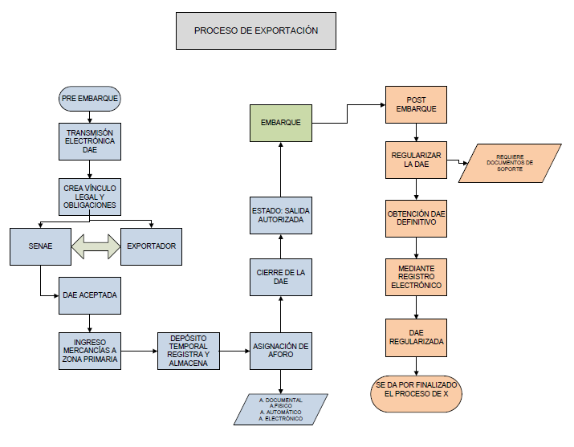

Slide 25
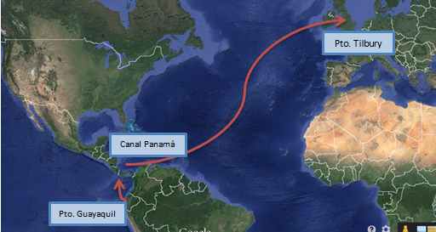
CONDICIONES DE LA NEGOCIACIÓN
EMPAQUE: Sacos de polipropileno de 45,45KG.
EMBARQUES: Cuatro al año, meses de julio, agosto, septiembre, octubre.
INCOTERM: FOB.
VÍA DE TRANSPORTE: Marítimo.
FORMA DE PAGO: Carta de Crédito.
PUERTO DE ORIGEN: Puerto de Guayaquil
PUERTO DESTINO: Tilbury.
IMPORTADOR: Tienda comercial ( ECA).

Slide 26
Objetivos
Establecer los principales costos y gastos para la elaboración del proyecto.
Encontrar el punto y precio de equilibrio.
Realizar flujos de efectivo proyectados para cinco años.
Determinar la factibilidad del proyecto a través del cálculo del Valor Actual Neto y la Tasa Interna de Retorno.

Slide 28
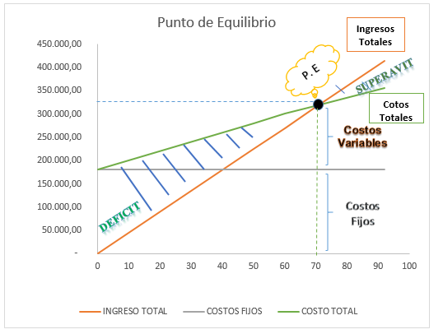
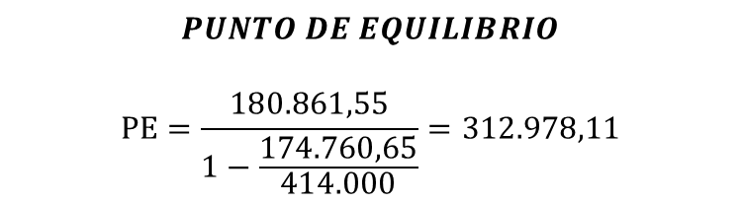

GRÁFICO PUNTO EQUILIBRIO
*Es el valor en dinero o en unidades producidas necesarias para cubrir los costos.
*Es decir, debe vender al menos 70TM al año para cubrir los costos.
$$Precio de equilibrio=\frac{355.622,20}{92}=3.865,46$$
$$PUNTO DE EQUILIBRIO$$
$$PE=\frac{180.861,55}{1−\frac{174.760,65}{414.000}}=312.978,11$$
*El precio con el que la empresa no ganará, ni perderá por TM

Slide 29
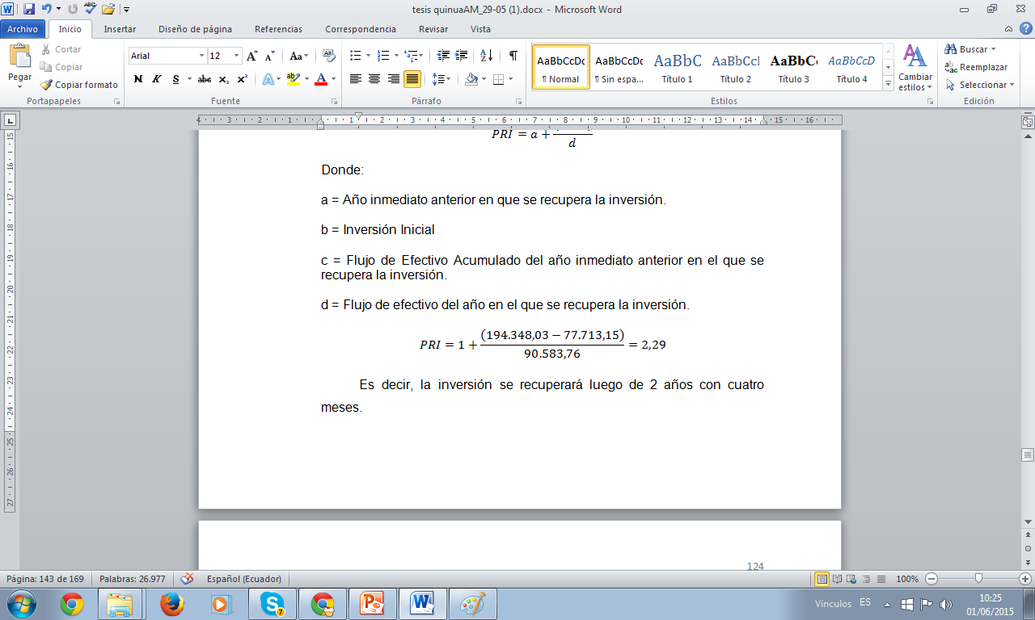
*El PRI es de 2 años y 3 meses.
77.713,15
90.583,76
168.296,91
26.051,12
194.348,03
104.741,42
12
8.728,45
8.728,45
30
290,94

Slide 30
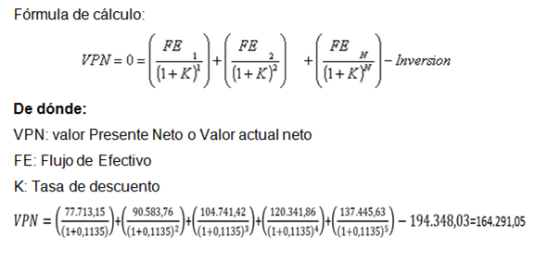
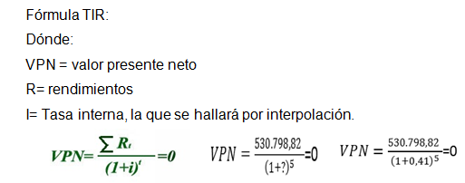
ANÁLISIS FINANCIERO
VAN
*Mide los flujos de los futuros ingresos y egresos, para saber si luego de descontar la inversión inicial habrá ganancia.
VAN
*Para este proyecto la tasa de descuento es 11,35%.
TIR
*Mide la rentabilidad del proyecto, el TIR es del 41% y es superior a la tasa mínima requerida.

Slide 31
CONCLUSIONES
El estado ecuatoriano, a través de dependencias como el MAGAP y PROECUADOR, está desarrollando proyectos de incentivo a la producción, comercialización y fomenta el consumo de alimentos altamente saludables como es la quinua, tanto en el ámbito nacional como internacional.
La capacidad productiva de quinua en Ecuador para el 2015 será de 18.550 TM y específicamente en Imbabura, se pretende la producción aproximada de 1.500 TM. Adicional a ello, se conoce que la demanda de esta quinoidacea cada día está en aumento, por consiguiente, se pretende crear una planta procesadora de quinua desaponificada en Cotacachi.
La planta procesadora ubicada en Quiroga tiene la capacidad de procesar al rededor de 115TM al mes de las cuales 92 toneladas serán destinadas a la venta internacional y las restantes para el consumo interno de tal forma que se está cumpliendo con la normativa legal establecida relacionada directamente con el nuevo modelo productivo y de inserción internacional diseñado para Ecuador.
El operador logístico será el encargado de realizar todas las operaciones de almacenamiento, transporte, y comercialización con la finalidad de vender el producto en Inglaterra con un mejor manejo en la cadena de abastecimiento.
El proyecto es factible, pues mediante proyecciones realizadas a cinco años, considerando ingresos y egresos se obtuvo valores positivos en todos los años, además, el Valor Actual Neto asciende a $164.291,05 con una tasa de descuento del 11,35%; de la misma manera la Tasa Interna de Retorno es del 41%; del que se espera recuperar la inversión en 2 años 4 meses.

Slide 32
RECOMENDACIONES
Cumplir con todos los requisitos legales para adquirir personalidad jurídica así como conducir su labor productiva en estricta consideración a la responsabilidad social y ambiental, además, aprovechar los incentivos tributarios de manera eficiente para que ese dinero que se deja de desembolsar sirva para el beneficio de las comunidades a las que pertenecen los socios de modo que se alcance el mayor despliegue de su potencial.
Potencializar los cultivos de quinua de variedades dulces a nivel nacional ya que son más fáciles de tratar para la eliminación de saponina, incrementar las zonas de cultivo destinadas a la quinua tomando en cuenta las condiciones de rotación de las mismas con miras a la introducción del producto en nuevos mercados extranjeros.
Buscar diversos mecanismos de financiamiento debido a que al ser 30 miembros, acrecientan las posibilidades de adjudicación de créditos, así mismo dirigir esfuerzos a realizar negociaciones con nuevos productores de la zona (Imbabura), para incrementar la oferta de la asociación ya que se cuenta con maquinaria suficiente para el proceso de quinua.
Implementar centros de acopio transitorios para la absorción del déficit que tiene Carchi e Imbabura de 3.735 TM, pues estas provincias presentaban la mayor demanda de absorción no captada de quinua.
Diversificar la línea de productos de manera que incrementen las posibilidades de venta de los mismos, tanto para el mercado nacional como para el internacional, además, establecer mecanismos que permitan a las empresas mantener un estricto control interno que haga que funcionen positivamente cumpliendo con su misión y visión para lograr la consecución de objetivos.

Slide 33
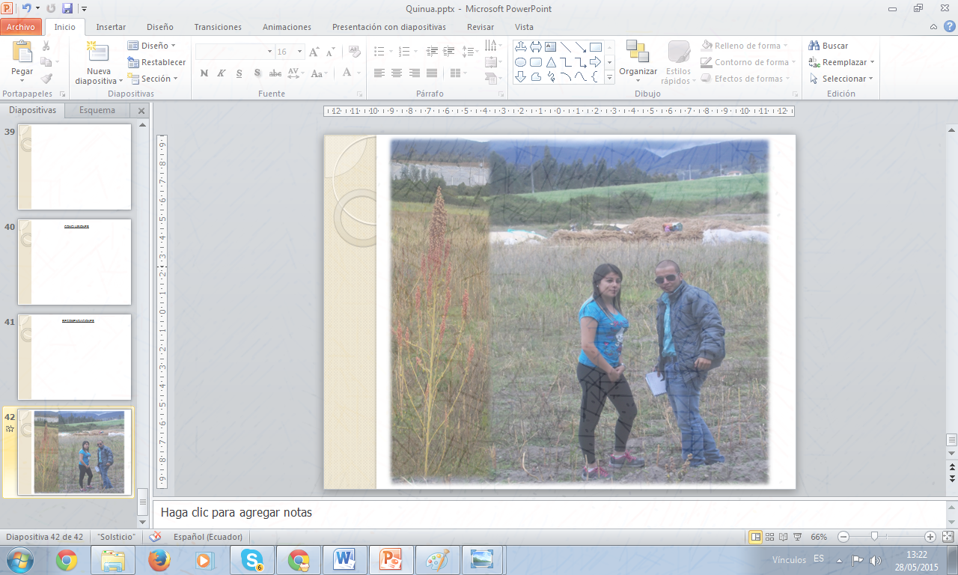
Gracias por su atención

